Slide 1


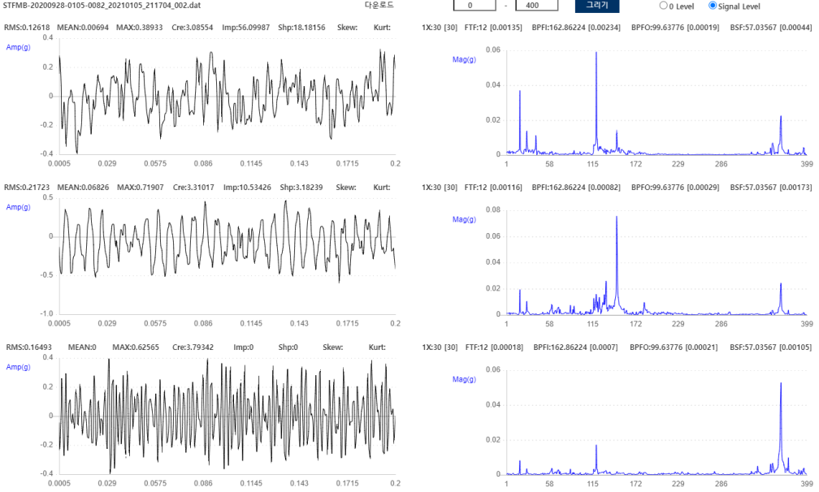
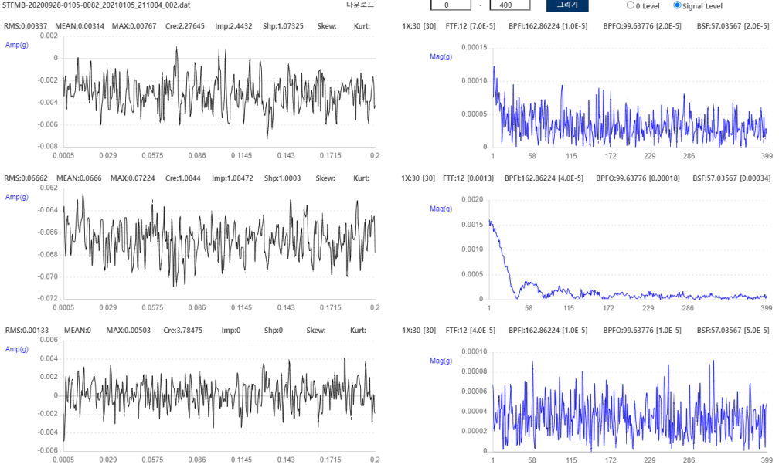
대전 도시철도공사 : 모터 센서 데이터
1. 모터 센서 데이터
1. 진동 센서
1.1. 센서 종류 : 벨트 느슨함 18.5 kW#1-1
: STFMB-20200928-0105-0082
(대전역, B공조실(종점), R-CAHU-01S, B1 대합실 급기)
수집 | 정제 | 라벨링 | 데이터
STFMB-20200928-0105-0082_20210105_211704_002.dat | 정상 (동작) | STFMB-20200928-0105-0082_20210105_211704_002.csv
STFMB-20200928-0105-0082_20210105_211004_002.dat | 비정상 (비동작) | STFMB-20200928-0105-0082_20210105_211004_002.csv
Copyright(C) 2015~ SC Solution Co., Ltd.
All Rights Reserved

Slide 2
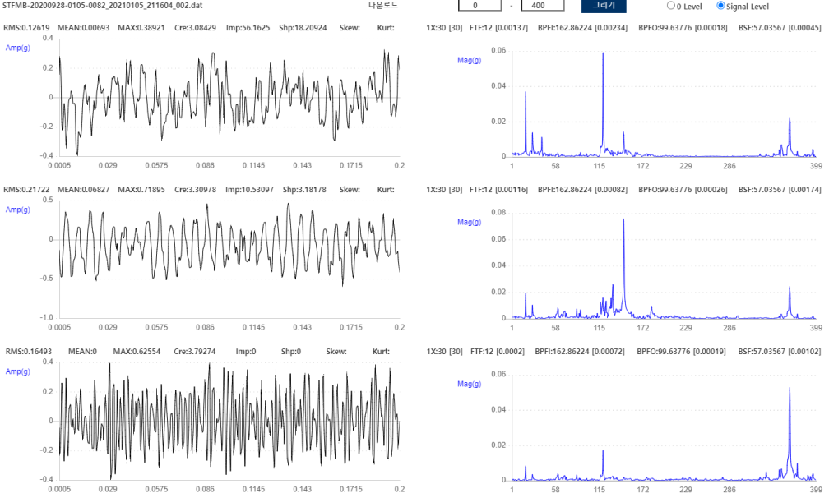
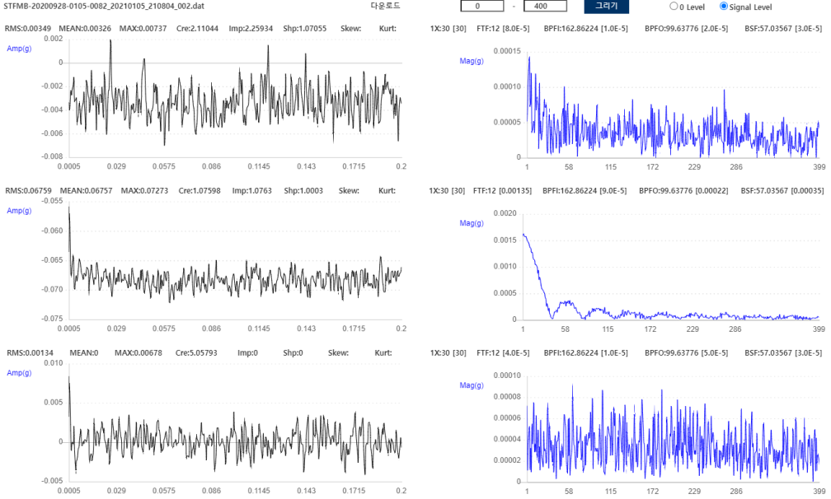
대전 도시철도공사 : 모터 센서 데이터
1. 모터 센서 데이터
1. 진동 센서
1.1. 센서 종류 : 벨트 느슨함 18.5 kW#1-2
: STFMB-20200928-0105-0082
(대전역, B공조실(종점), R-CAHU-01S, B1 대합실 급기)
수집 | 정제 | 라벨링 | 데이터
STFMB-20200928-0105-0082_20210105_211604_002.dat | 정상 (동작) | STFMB-20200928-0105-0082_20210105_211604_002.csv
STFMB-20200928-0105-0082_20210105_210804_002.dat | 비정상 (비동작) | STFMB-20200928-0105-0082_20210105_210804_002.csv
Copyright(C) 2015~ SC Solution Co., Ltd.
All Rights Reserved

Slide 3
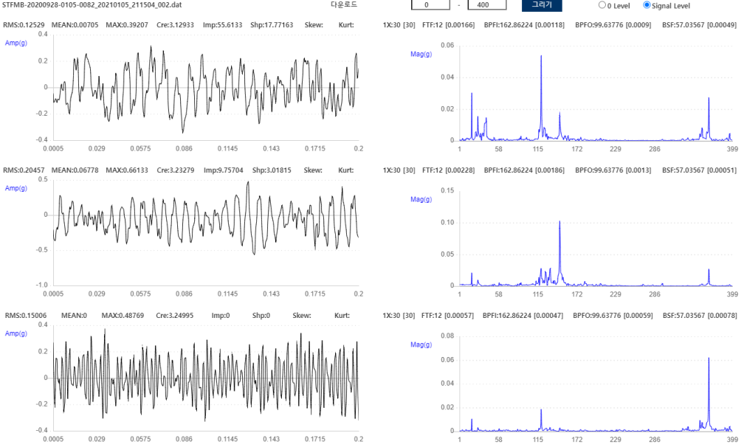
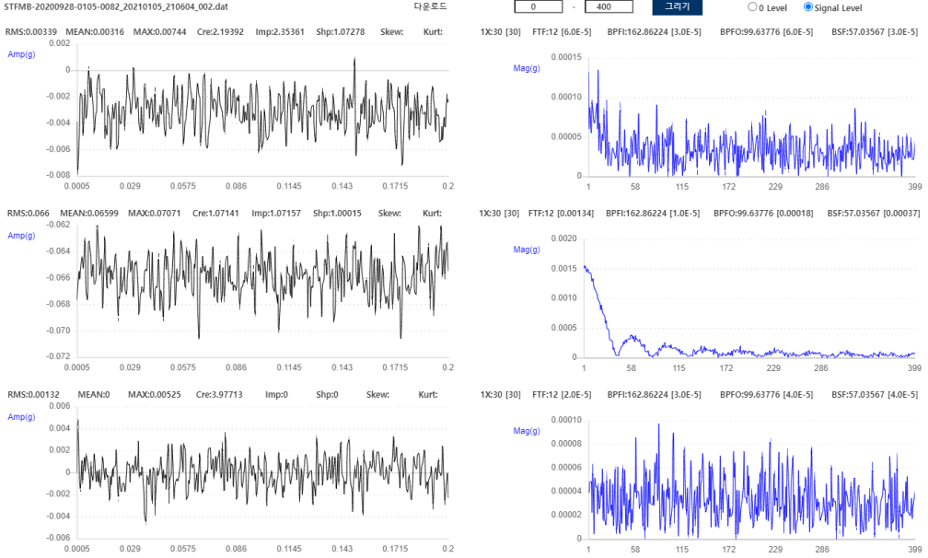
대전 도시철도공사 : 모터 센서 데이터
1. 모터 센서 데이터
1. 진동 센서
1.1. 센서 종류 : 벨트 느슨함 18.5 kW#1-3
: STFMB-20200928-0105-0082
(대전역, B공조실(종점), R-CAHU-01S, B1 대합실 급기)
수집 | 정제 | 라벨링 | 데이터
STFMB-20200928-0105-0082_20210105_211504_002.dat | 정상 (동작) | STFMB-20200928-0105-0082_20210105_211504_002.csv
STFMB-20200928-0105-0082_20210105_210604_002.dat | 비정상 (비동작) | STFMB-20200928-0105-0082_20210105_210604_002.csv
Copyright(C) 2015~ SC Solution Co., Ltd.
All Rights Reserved

Slide 4

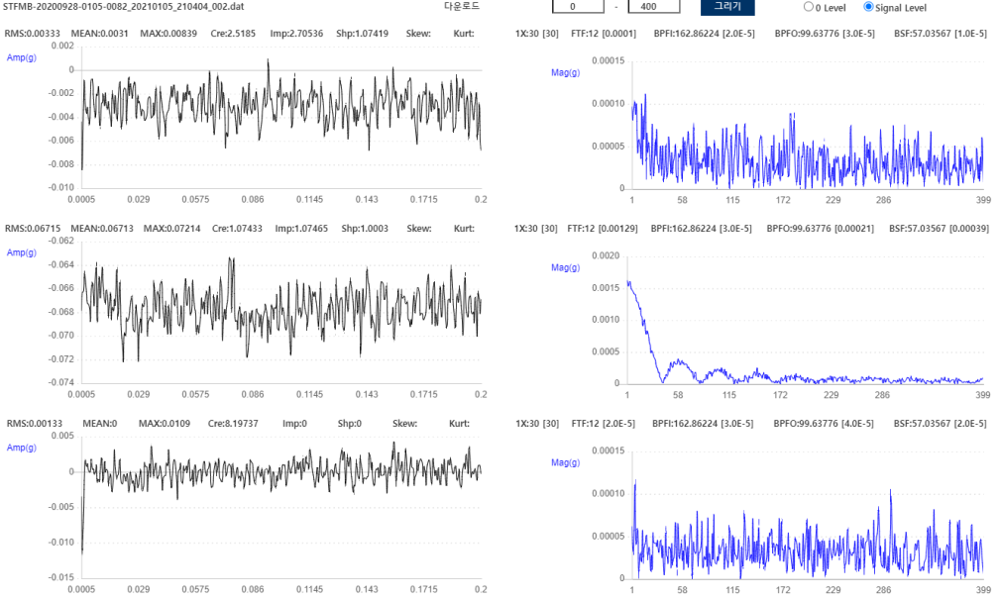
대전 도시철도공사 : 모터 센서 데이터
1. 모터 센서 데이터
1. 진동 센서
1.1. 센서 종류 : 벨트 느슨함 18.5 kW#1-4
: STFMB-20200928-0105-0082
(대전역, B공조실(종점), R-CAHU-01S, B1 대합실 급기)
수집 | 정제 | 라벨링 | 데이터
STFMB-20200928-0105-0082_20210105_211404_002.dat | 정상 (동작) | STFMB-20200928-0105-0082_20210105_211404_002.csv
STFMB-20200928-0105-0082_20210105_210404_002.dat | 비정상 (비동작) | STFMB-20200928-0105-0082_20210105_210404_002.csv
Copyright(C) 2015~ SC Solution Co., Ltd.
All Rights Reserved

Slide 5
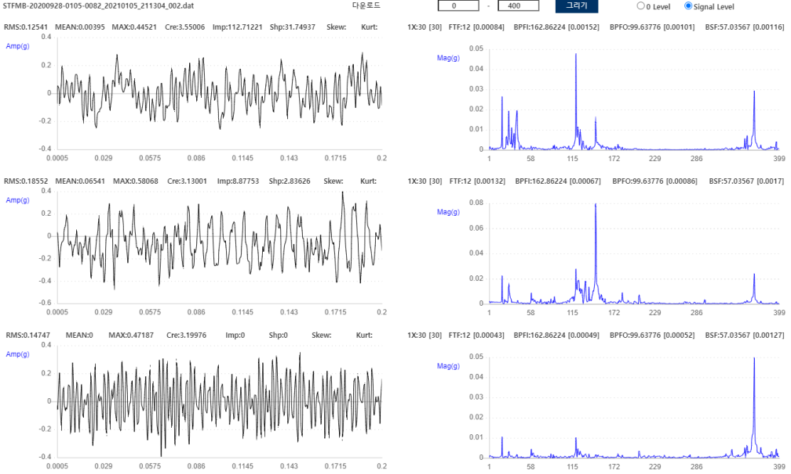
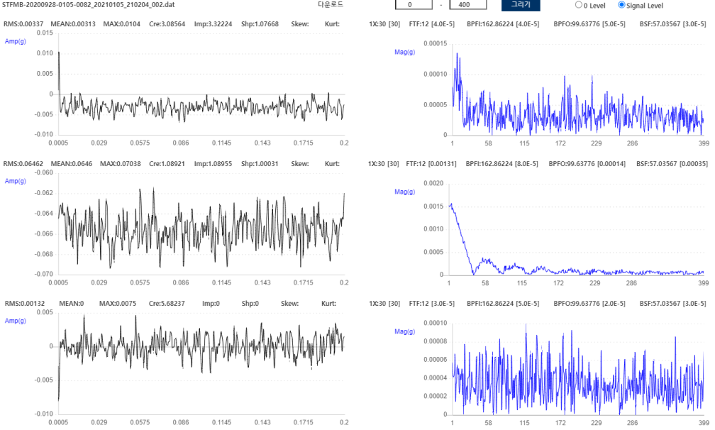
대전 도시철도공사 : 모터 센서 데이터
1. 모터 센서 데이터
1. 진동 센서
1.1. 센서 종류 : 벨트 느슨함 18.5 kW#1-5
: STFMB-20200928-0105-0082
(대전역, B공조실(종점), R-CAHU-01S, B1 대합실 급기)
수집 | 정제 | 라벨링 | 데이터
STFMB-20200928-0105-0082_20210105_211304_002.dat | 정상 (동작) | STFMB-20200928-0105-0082_20210105_211304_002.csv
STFMB-20200928-0105-0082_20210105_210204_002.dat | 비정상 (비동작) | STFMB-20200928-0105-0082_20210105_210204_002.csv
Copyright(C) 2015~ SC Solution Co., Ltd.
All Rights Reserved

Slide 6
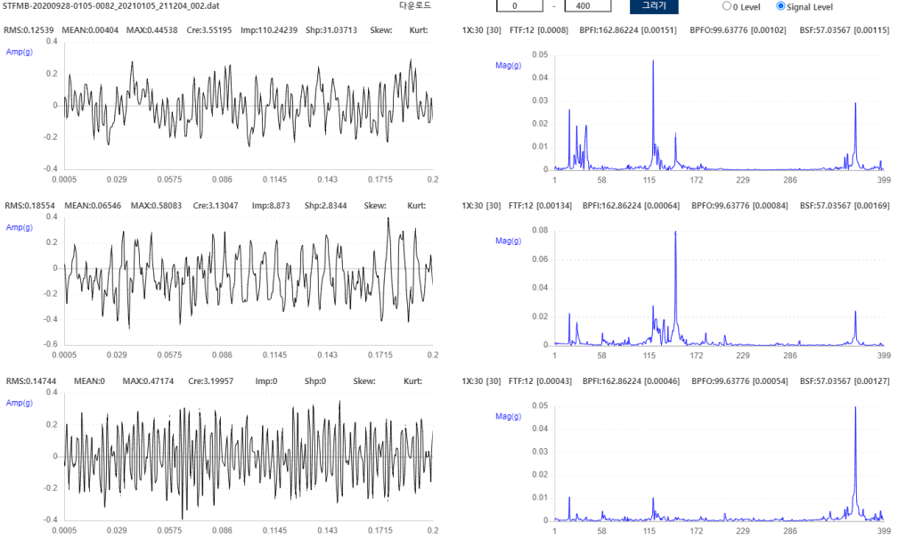
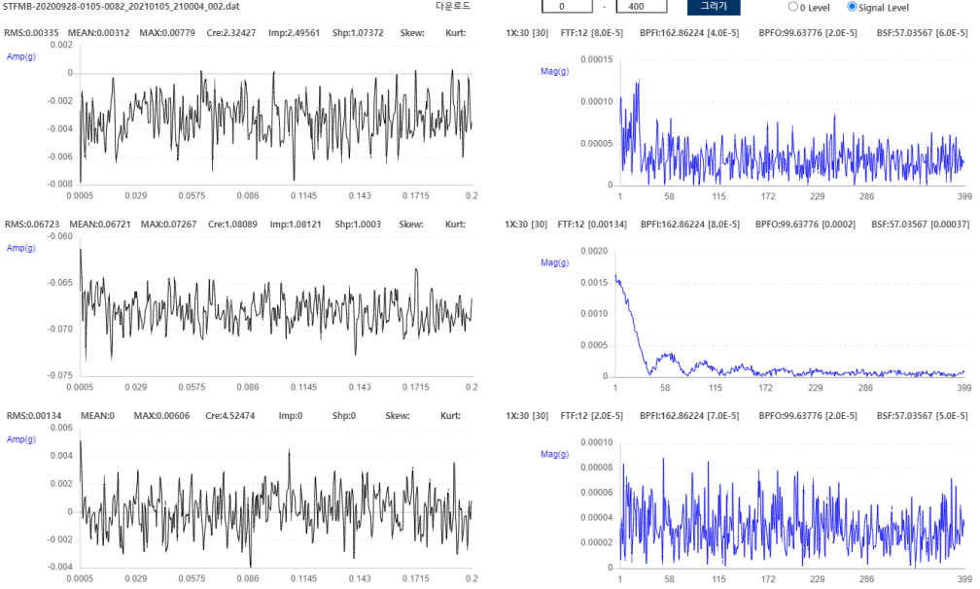
대전 도시철도공사 : 모터 센서 데이터
1. 모터 센서 데이터
1. 진동 센서
1.1. 센서 종류 : 벨트 느슨함 18.5 kW#1-6
: STFMB-20200928-0105-0082
(대전역, B공조실(종점), R-CAHU-01S, B1 대합실 급기)
수집 | 정제 | 라벨링 | 데이터
STFMB-20200928-0105-0082_20210105_211204_002.dat | 정상 (동작) | STFMB-20200928-0105-0082_20210105_211204_002.csv
STFMB-20200928-0105-0082_20210105_210004_002.dat | 비정상 (비동작) | STFMB-20200928-0105-0082_20210105_210004_002.csv
Copyright(C) 2015~ SC Solution Co., Ltd.
All Rights Reserved

